Slide 1
Пейзаж с гамаком
Автор: педагог дополнительного образования МБУ ДО «ЦДО «Восхождение»» Шумилова О.А.

Slide 2
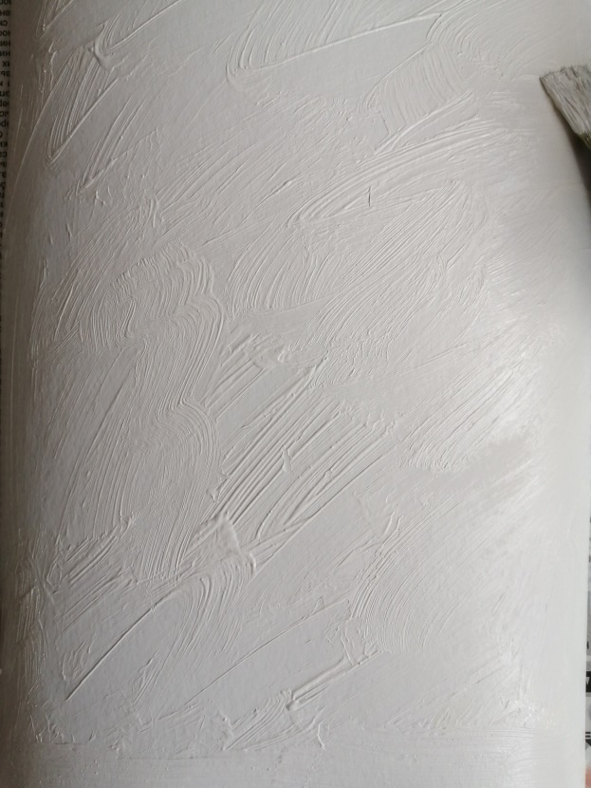
Загрунтуйте быстро лист белой гуашью

Slide 3
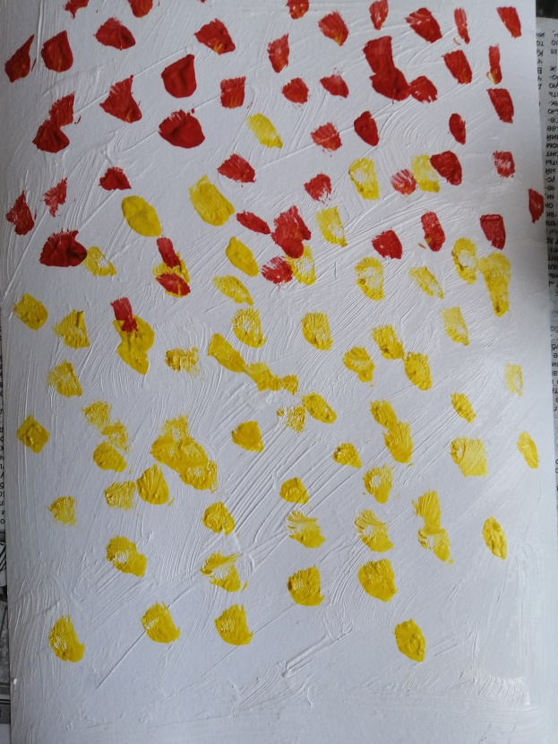
Поставьте желтые и красные точки

Slide 4
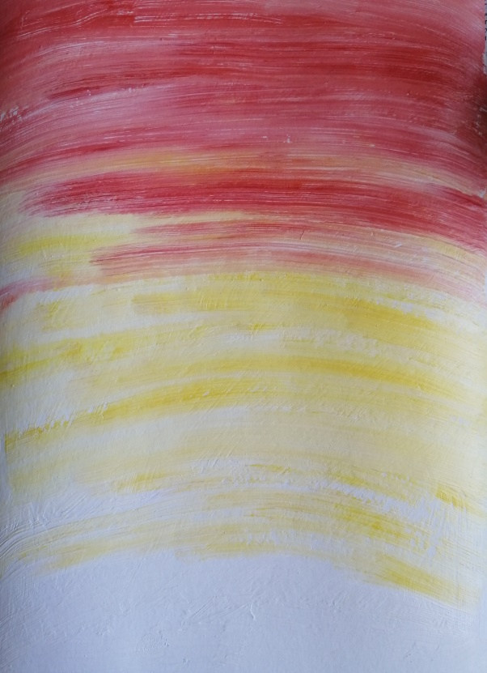
Пока краска не высохла, размажьте её. Получится закат.

Slide 5
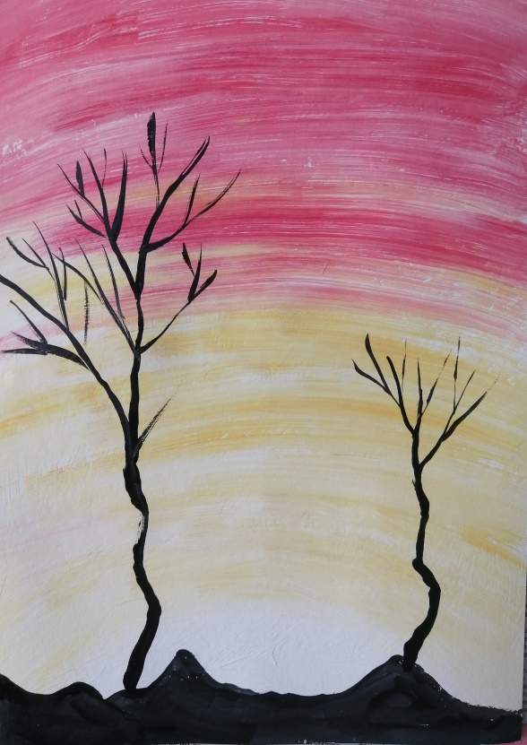
Нарисуйте два дерева.

Slide 6
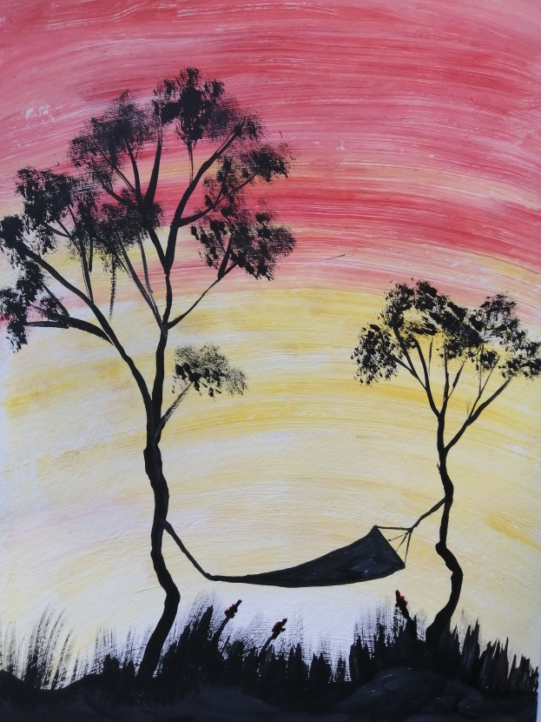
Сухой жесткой кистью сделайте крону и траву. Нарисуйте гамак.

